Slide 1
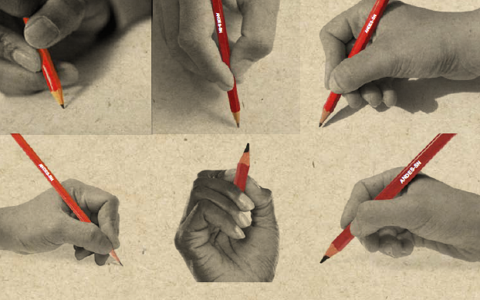
Contraproposta CNG/ANDES
Carreira do Professor Federal

Slide 2
Entenda como ficou a contraproposta
Categoria única: Professor Federal em 13 níveis
Uma linha no contracheque para a remuneração docente
Isonomia e paridade
Piso = R$ 2.018,77
“Steps” entre níveis de 4%

Slide 3
Percentuais de acréscimos relativos
à titulação serão:
  75% para Doutorado ou Livre-Docente;
  37,5% para Mestrado;
  18% para Especialização;
  7,5% para Aperfeiçoamento
Percentuais de acréscimos relativos ao regime de trabalho
  100% para o regime de 40 horas;
  210% para o regime de DE

Slide 4
Planilha com
Contraproposta do Andes

Slide 5
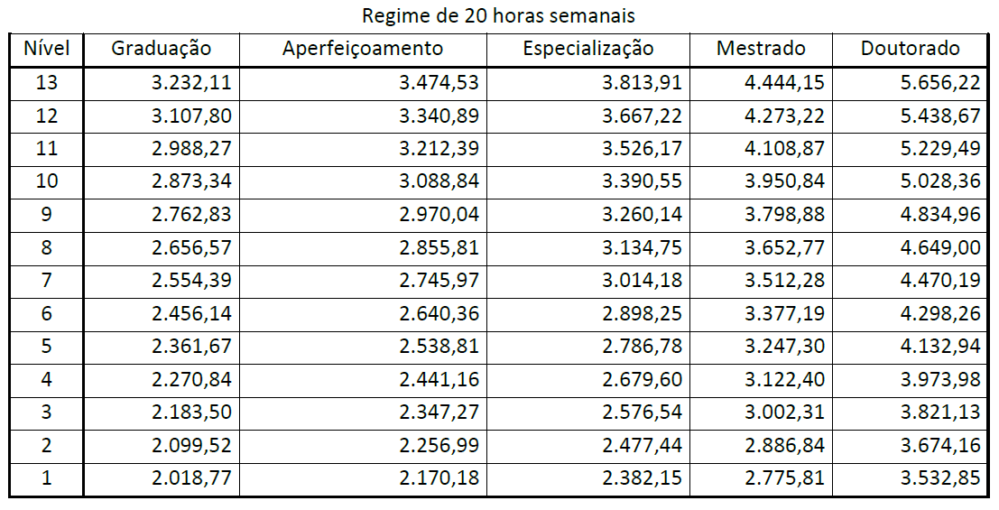

Slide 6
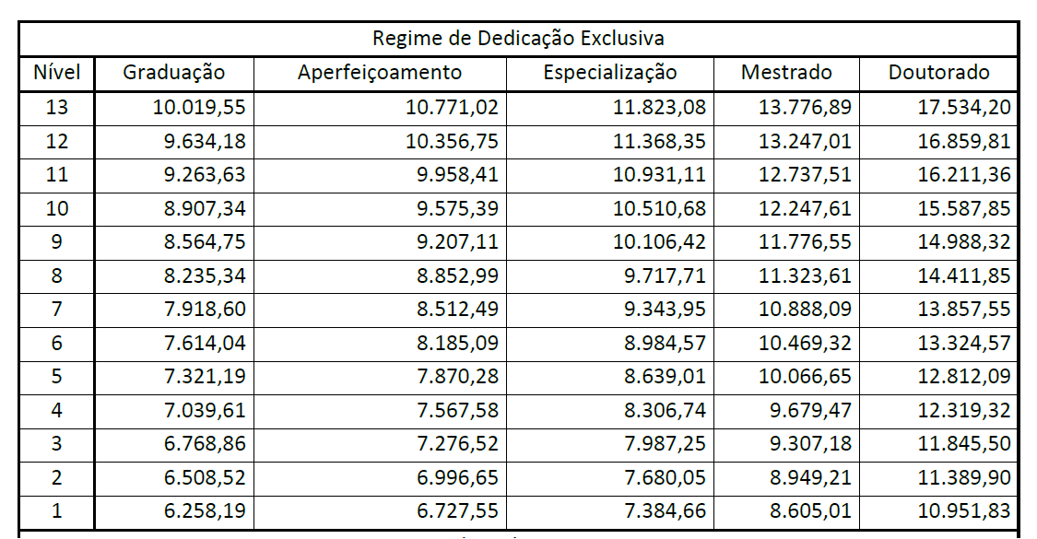

Slide 7
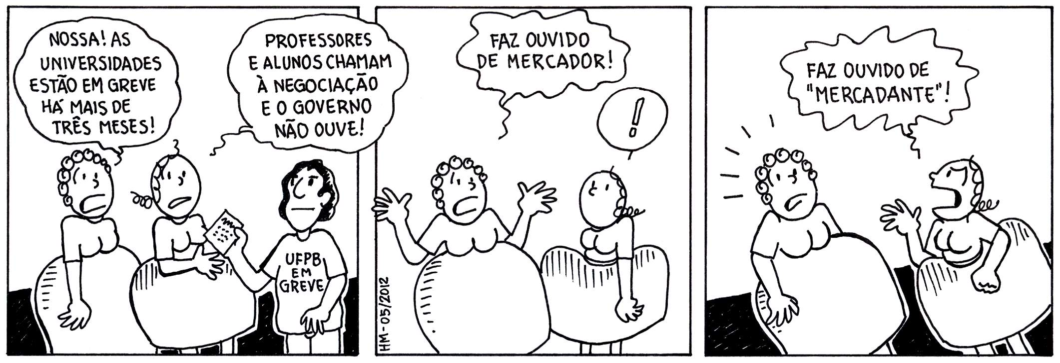
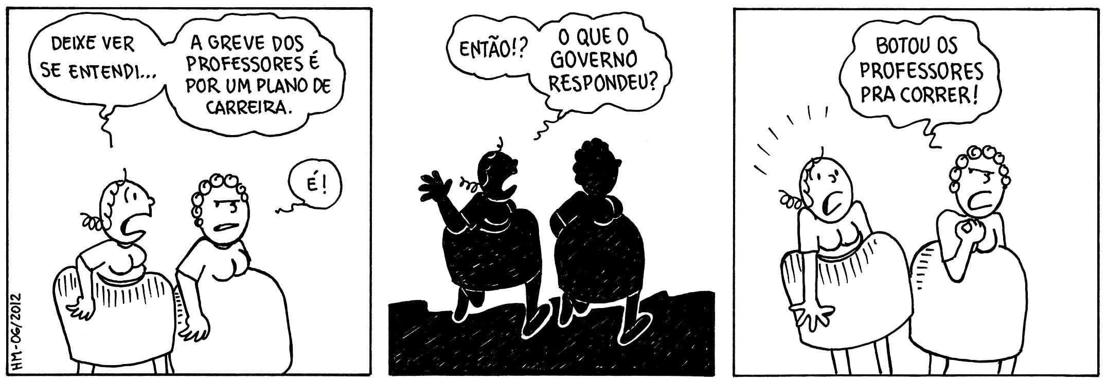
Prof. Henrique Magalhães

